Slide 1



EXPOSICION DE DIRECTORES ZONALES
TALLER “INTERCAMBIO DE EXPERIENCIAS DE LA GESTION TECNICA ADMINISTRATIVA DE AGRORURAL”

Slide 2
GESTIÓN INSTITUCIONAL
PP068 | HECTAREAS | N° | CABEZAS | COMUNIDADES | PRODUCTORES | DISTRITO | PROVINCIA
CULTIVOS Y PASTOS | 520
KITS VETERINARIO |  | 1497 | 150,300 |  | 1771 | 39 | 8
TOTAL | 520 | 1497 | 150,300 | 104 | 1771 | 39 | 8
PP121 | HECTAREAS | N° | CABEZAS | COMUNIDADES | PRODUCTORES | DISTRITO | PROVINCIA
 | 4690 |  |  | 262 | 6672 | 35 | 8
TOTAL | 5210 | 1497 | 150,300 | 366 | 8443 | 74 | 8
2

Slide 3
RELACIÓN DE PERSONAL - D.Z. AYACUCHO
CAS | 728 | CON LICENCIA SIN GOCE DE HABER
6 | 53 | 11
OFICINAS INSTITUCIONALES Y/O LOCALES
LOCAL PROPIO | SESION DE USO | TRAMITE LOCAL PROPIO | ALQUILER
PAUCAR DE SARA SARA | DIRECCION ZONAL SUCRE LA MAR FAJARDO | CANGALLO | HUANTA LUCANAS PARINACOCHAS VILCAS HUAMAN HUANCASANCOS
AGENCIA HUANTA, SE HA DESOCUPADO AMBIENTE, Y SE HA BAJADO EL ALQUILER DE S/.950 A S/.500.
- AGENCIA CANGALLO, SE HA CONSTRUIDO EL CASCARON DEL LOCAL DE 150 MTS CUADRADOS PARA LA CONSTRUCCION DEL LOCAL INSTITUCIONAL .
- AGENCIA HUANCASANCOS SE HA CERCADO EL TERRENO DE 1500 MTS CUADRADOS PARA LA CONSTRUCCION DEL LOCAL
EN LOS DEMAS AGENCIAS SE ESTA TRAMITANDO EN LAS MUNICIPALIDADES Y COMUNIDADES QUE NOS PORCIONA TERRENO PARA LA CONSTRUCCION
2

Slide 4
GESTIÓN LOCAL
LA ESTRATEGIA EMPIEZA CON EL PEDIDO DE LA COMUNIDAD O INSTITUCION, LUEGO VISITA DE CAMPO DONDE SE EVALUA LAS CARACTERISTICAS Y BONDADES DE SUELO, ALTURA Y ACESIBILIDAD LUEGO SE LES RECURE PARA CAMBIAR OPINIONES Y EVALUAR EL GRADO DE ENVOLUCRAMIENTO Y DE PARTICIPACION FUTURA DE LOS MIEMBROS DE LA COMUNIDAD .
TIPOS
ALIANZA ESTRATEGICAS
CONVENIOS CON INSTITUCIONES PUBLICAS Y LOCALES
DIRECCION REGIONAL AGRARIA DE AYACUCHO
MUNICIPALIDADES DISTRITALES
ACTA DE COMPROMISOS CON COMITES DE REGANTES, PP042, COMUNIDADES .
MECANISMO DE EJECUCION DE OBRAS
REUNIONES PREVIAS PARA REFORZAR EL COMITÉ DE REGANTES Y APOYAR PARA LA CONFORMACION DE COMITES DE VIGILANCIA, SELECCIÓN DE PERSONAL Y OTRAS COMISIONES.
3

Slide 5
GESTIÓN TÉCNICA
OBRAS EJECUTADAS PRESUPUESTO 2017
4

Slide 6
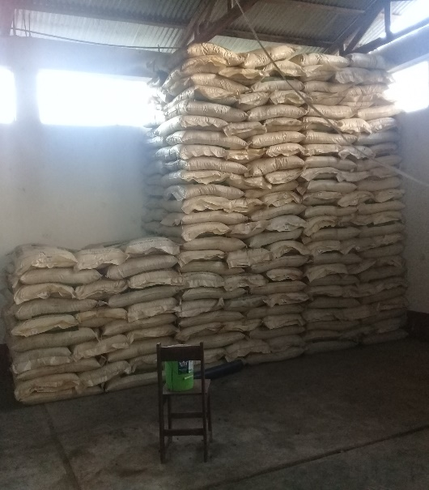
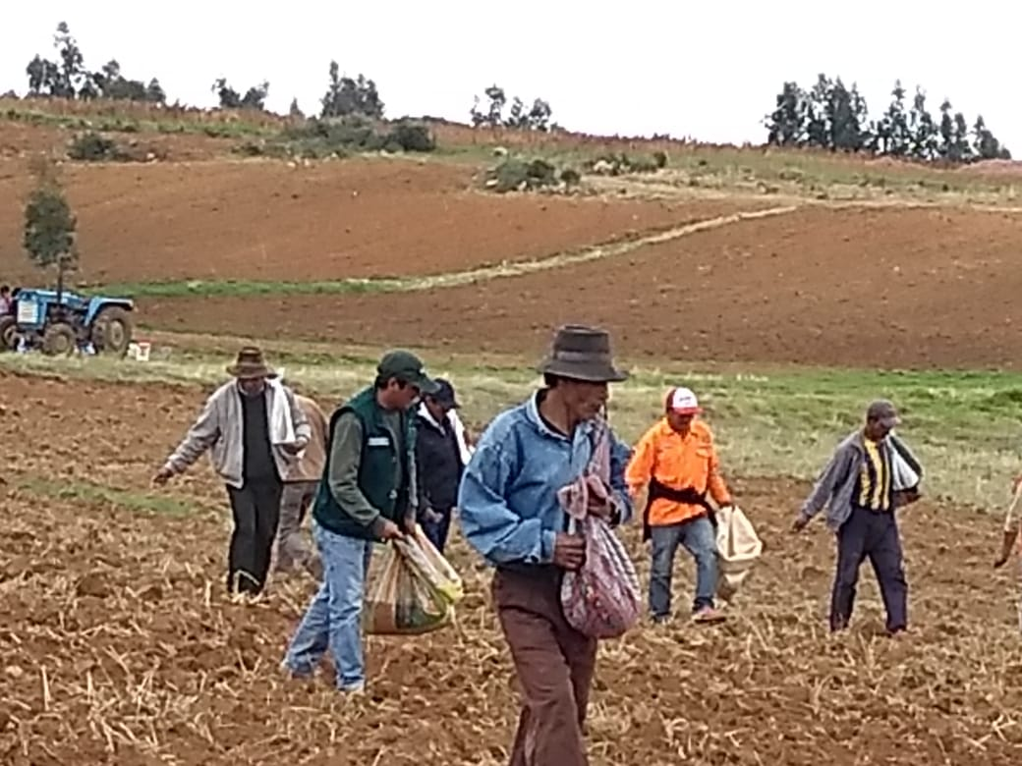
PROGRAMA PRESUPUESTAL PP0121: MEJORA DE LA ARTICULACIÓN DE LOS PEQUEÑOS PRODUCTORES AL MERCADO DE LA ACTIVIDAD 5000276 GESTIÓN DEL PROGRAMA 2018
TRANSPORTE DE GUANO DE LAS ISLAS (TM) | VENTA DE GUANO DE LAS ISLAS DEL ALMACEN DE SANTA ROSA Y HUAMANGA VENTA DIRECCION ZONAL AYACUCHO) | VENTA DE GUANO DE LAS ISLAS DEL ALMACEN CENTRAL DE PISCO LA PUNTUILLA | CONVENIOS FIRMADOS
500 TM con un costo de 96,425.00 soles | 8,836 sacos, equivalente a 441,800.00 soles. | La Venta de guano de las Islas a 01 Municipalidad, 01 ONGs, 01 Gobierno local y 7 Asociaciones de productores, que fueron trasladados desde el almacén de la Puntilla Pisco de 7,315 sacos equivalente 347,462.50 soles. | Firma de convenio Específico con la Dirección Regional Agraria del Gobierno Regional de Ayacucho.
 |  |  | Firma de convenio Específico con la Municipalidad Distrital de Anchihuay VRAEM.
 |  |  | Firma de convenio Específico con Instituto de Cultivos Tropicales VRAEM.
4

Slide 7
GESTIÓN ADMINISTRATIVA
5

Slide 8
TRANSFERENCIA POR MODALIDAD DE ENCARGO EJERCICIO PRESUPUESTAL 2018
5

Slide 9
5

Slide 10
PROGRAMACION MENSUALIZADA DE GASTOS OPERATIVOS AÑO 2019
5

Slide 11

FORTALEZAS
PRESENCIA INSTITUCIONAL ACTIVA EN TODAS LAS ACTIVIDADES AGROPECUARIAS DE LA REGION DE AYACUCHO.
PERCEPCION DE AUTORIDADES Y BENEFICIARIOS DE UNA INSTITUCION LIDER EN EL SECTOR AGROPECUARIO.
PERSONAL CON AMPLIA EXPERIENCIA Y CUMPLIDOR DE LOS ENCARGOS GUBERNAMENTALES Y METAS PROGRAMADAS .
6

Slide 12
DEBILIDADES
FALTA DE PRESUPUESTO PARA UNA ASISTENTE ADMINISTRATIVO EN LA DZ.( SIAF,SIGA)
APLICACIÓN DEL CONVENIO SINDICAL QUE DA LUGAR AL PEDIDO DE LICENCIA DE TRABAJADORES CON RETENCION DE LA PLAZA QUE PRODUCE DISTORCIONES EN EL CUMPLIMIENTO DE METAS POR DEJAR VACIOS DE TRABAJADORES EN LAS AGENCIAS.
FALTA DE CURSOS DE CAPACITACION PARA EL PERSONAL TECNICO – PROFESIONAL CON INSTRUMENTAL TECNOLOGICO DE PUNTA PARA AFRONTAR LOS FENOMENOS CLIMATOLOGICOS CAMBIO CLIMATICO
REDUCIDO PRESUPUESTO PARA EL VIVERO DE ALTA TECNOLOGIA CON CAPACITAL INSTALADA PARA UN MILLON DE PLANTAS.
LOS EQUIPOS DEL PARQUE AUTOMOTOR OBSOLETOS Y EL MOVILIARIO DADO DE BAJA NO SON REMATADOS ACCION QUE NOS ERROGA GASTOS DE PAGO DE ALQUILER DE AMBIENTES.
LA NO EXIXTENCIA DE UN LISTADO INSTITUCIONAL DE PROFESIONALES OBSERVADOS POR INCUMPLIENTO DE CONTRATOS EN LA CONSTRUCCION DE CANALES QUE VAN OFRECIENDO SUS SERVICIOS A DIVERSOS DIRECCIONES ZONAL.
6

Slide 13
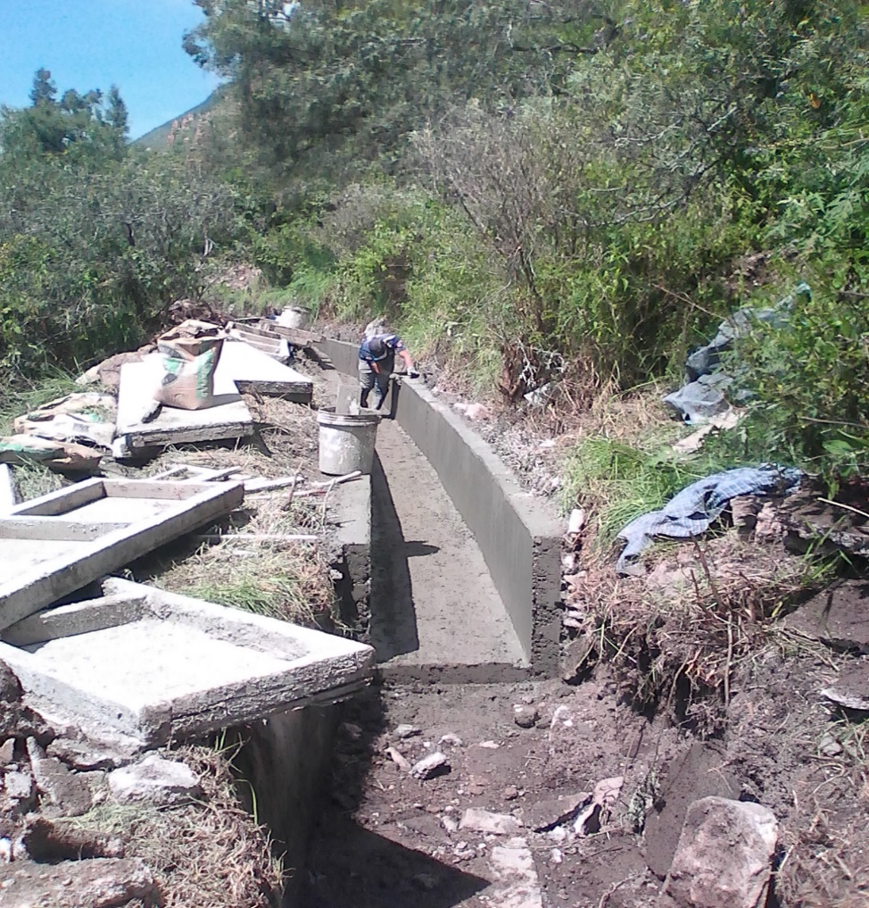
EXPERIENCIA EXITOSA
CONSTRUCCION DEL CANAL DE TARAYOCU
CENTRO POBLADO
C.P SAN SEBASTIAN DE LACRACA
DISTRITO DE LAMPA
PROVINCIA DE PAUCAR DE SARA SARA
CONTRUCCION DE 4,830 METROS DE CANAL DE CONCRETO DE 60X60CM CONSTRUIDO EN EL AÑO 2018
7

Slide 14
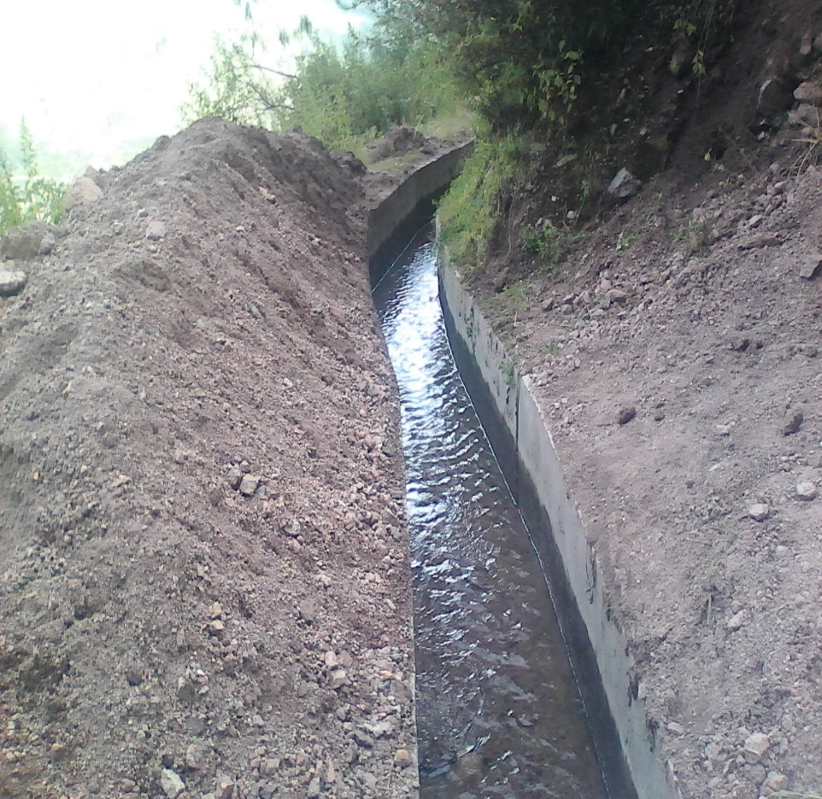
ANTECEDENTES
SIN CANAL DISCURRIA CAUDAL DE 80 LITROS Y SE REGABA A 100 HECTAREASCADA DOS MESES CON CANAL, EL CUADAL ES DE 80 LITROS POR SEGUNDO Y SE RIEGA 220 HECTAREAS CADA 15 DIAS SE HA FORTALECIDO EL COMITÉ DE REGANTES Y SE PROYECTA IMPLEMENTAR EL RIEGO TECNIFICADO QUE MULTIPLICARA LAS AREAS A REGAR.
EL CANAL SE ENCUENTRA FUNCIONANDO Y EN PROCESO DE ELABORACION DE LA LIQUIDACION.
7

Slide 15
GRACIAS POR SU ATENCIÓN
Contacto : Ing. Carlos Enrique Ponce Martinench
Correo Electrónico : cponcem@agrorural.gob.pe
Teléfono : 976953162

